Slide 1

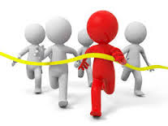
Det store bibel-race!!

Slide 2

1.
Hvor mange kapitler er der i Matthæusevangeliet?

Slide 3
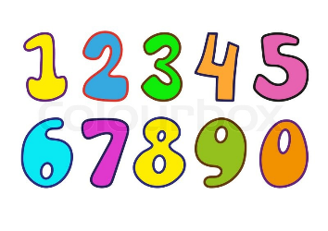
2.
På hvilken side er Salme 23?

Slide 4

3.
Hent en håndfuld af det, som folk sætter sig i, i Matthæusevangeliet 14, 19.

Slide 5
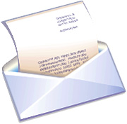
4.
Hvor mange breve har Paulus skrevet?

Slide 6

5.
Hvor mange Krønikebøger er der i GT?

Slide 7
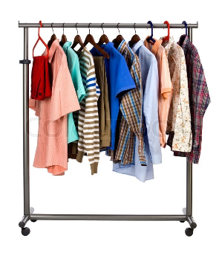
6.
Find et stykke tøj med samme farve som tøjet i Johannes Åbenbaring 7, 9….

Slide 8
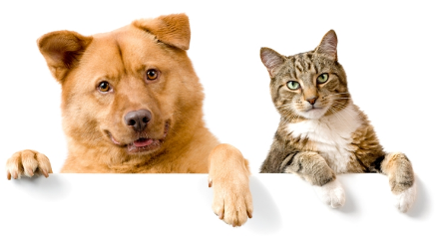
7.
Sig som de dyr, der nævnes i Daniels Bog 6, 21…

Slide 9

8.
Hvad er overskriften for Matt. 5?

Slide 10
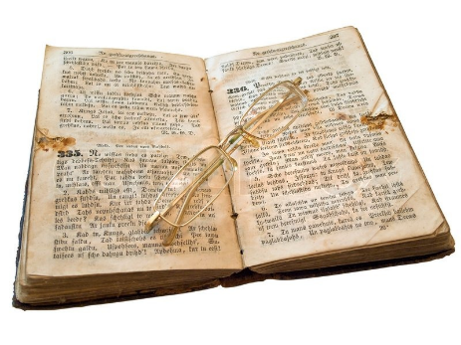
9.
Hvad hedder den sidste bog i GT?

Slide 11
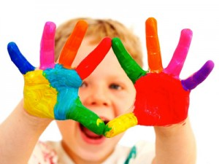
10.
Find noget med samme farve som den snor, der nævnes i Josvabogen 2, 21..

Slide 12
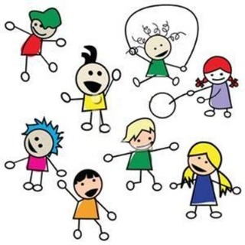
11.
Gør som folket i 2. Mos. 32, 19…

Slide 13
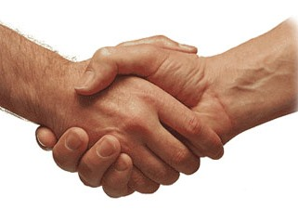
12.
Hvad lover Jesus i Matt. 28, 20?

Slide 14
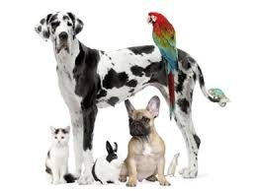
13.
Efterlign det første dyr, der nævnes i Job 39, 13…

Slide 15
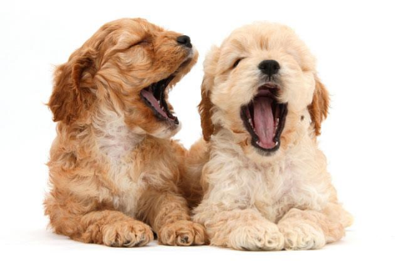
14.
Sig som dyrene i Esajas 53, 6…

Slide 16

15.
Råb som tiggeren i Mark 10, 47…

Slide 17

16.
Find Johannes 20, 31 – Hvem er Jesus?

Slide 18
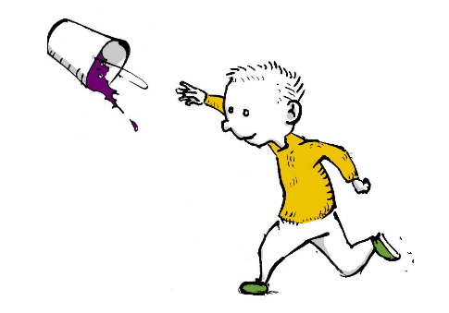
17.
Find en af dem, som de kaster med i ApG 7, 58…

Slide 19
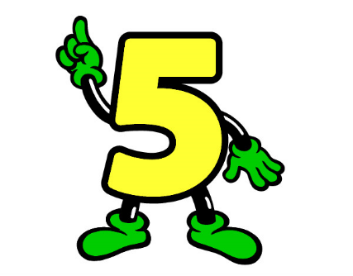
18.
Hvad hedder den 5. bog i NT?

Slide 20
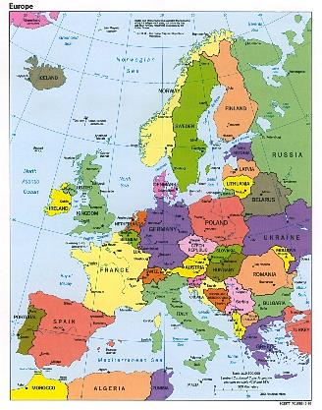
19.
Hvad er der på det første kort foran i Bibelen?

Slide 21

20.
Hvad begynder på side 958?

Slide 22
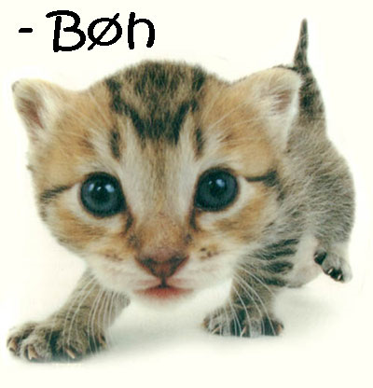
21.
Sig som dyret i 1. Mos. 3, 1

Slide 23

22.
Hvor mange Mosebøger er der i GT?

Slide 24
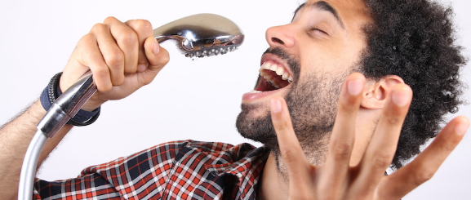
23.
Hvem har lavet Salme 78?

Slide 25

24.
Hvad siger Jesus i Johs. 19, 30?

Slide 26
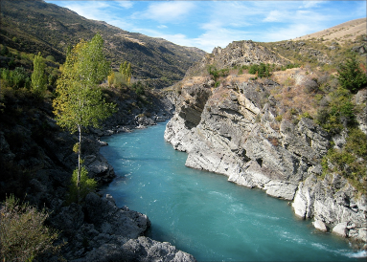
25.
Gør som de gør ved Babylons floder i Salme 137, 1…

Slide 27
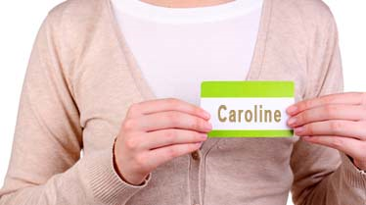
26.
Hvor mange bøger i GT er opkaldt efter kvinder?

Slide 28

27.
Hop ligeså mange gange, som der er kapitler i Klagesangene!

Slide 29

28.
På hvilken side er Johs. 3, 16?

Slide 30
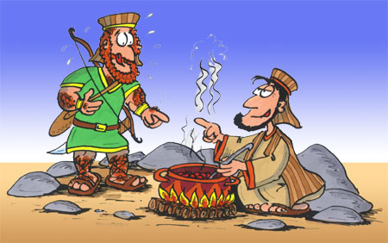
29.
Hvor står historien om Jakob og Esau?

Slide 31

30.
Hvilken by hører vi om i Mika 5, 1?

Slide 32
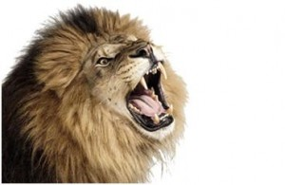
31.
Sig som dyrene i Luk 15, 15…

Slide 33
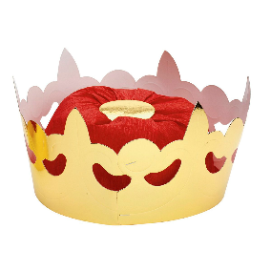
32.
Hvordan dræber Ehud kong Eglon i Dommerbogen 3, 21-22?

Slide 34
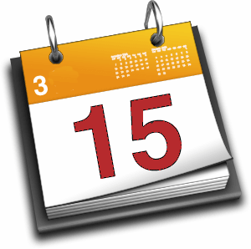
33.
Hvilken dag handler ApG. 2 om?

Slide 35
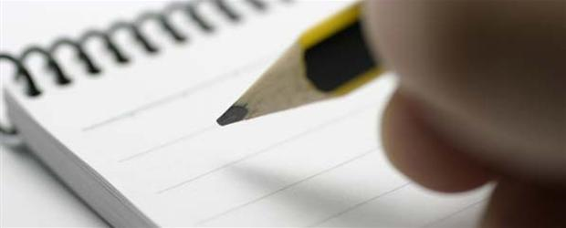
34.
Hvem har skrevet brevet til Romerne?

Slide 36

35.
Hvor mange vers er der i Salme 119?

Slide 37

36.
Hvem er ApG. Skrevet til ifølge kap. 1 vers 1?

Slide 38

37.
Gør det, som Jesus gør i Johs. Åbenbaring 3, 20…

Slide 39
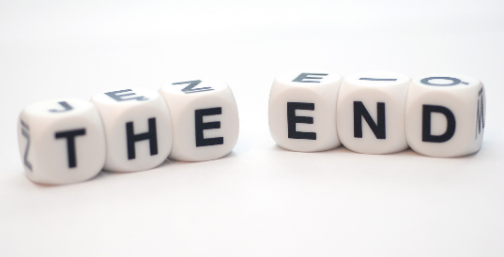
38.
Hvad er den sidste sætning i Johs. Åbenbaring?

